Slide 1
最优化方法 Operations Research
第二—四讲
非线性规划的最优性条件

Slide 2
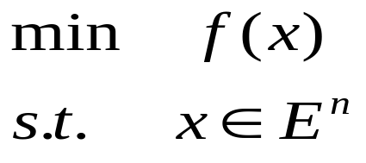
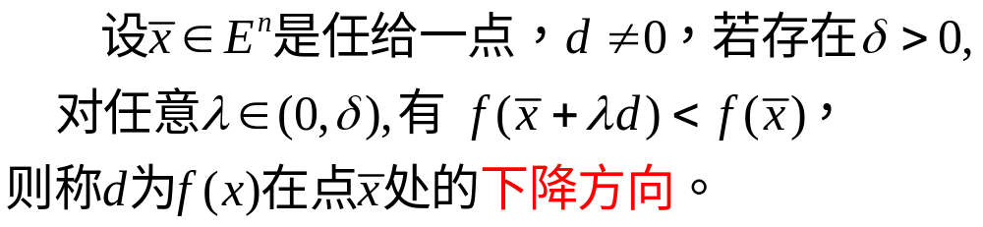
无约束优化问题的最优性条件
定义:

Slide 3
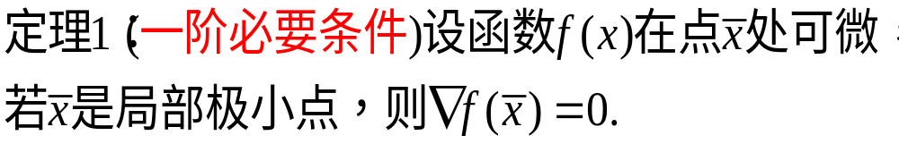
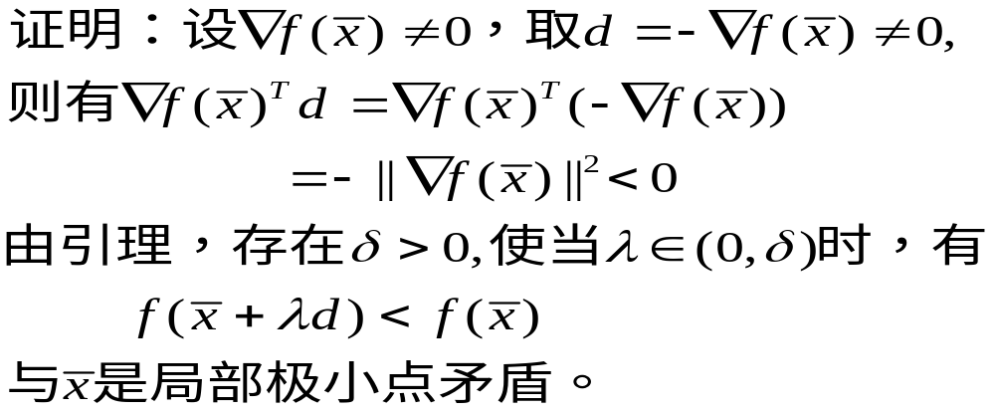
必要条件

Slide 4
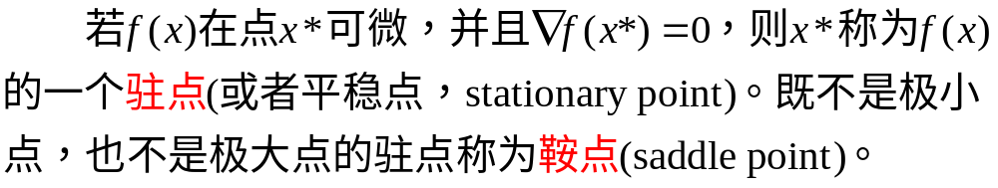
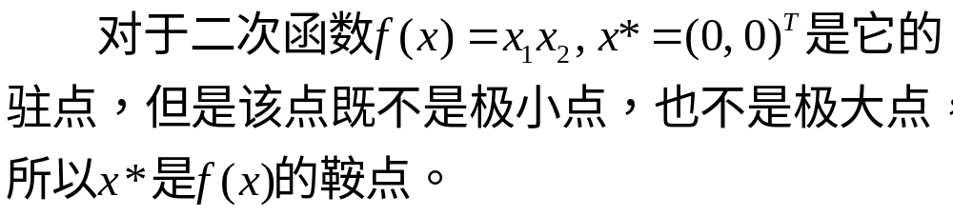
定义：
例：

Slide 5
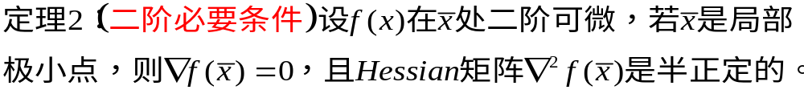
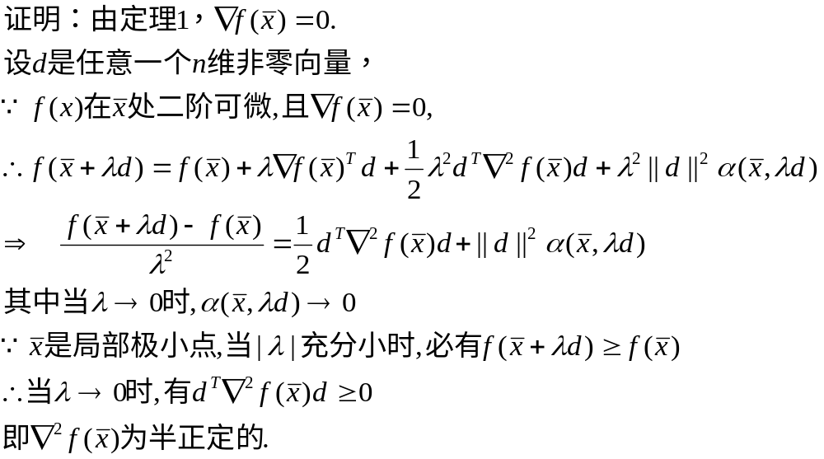

Slide 6
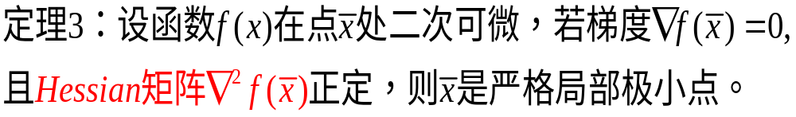
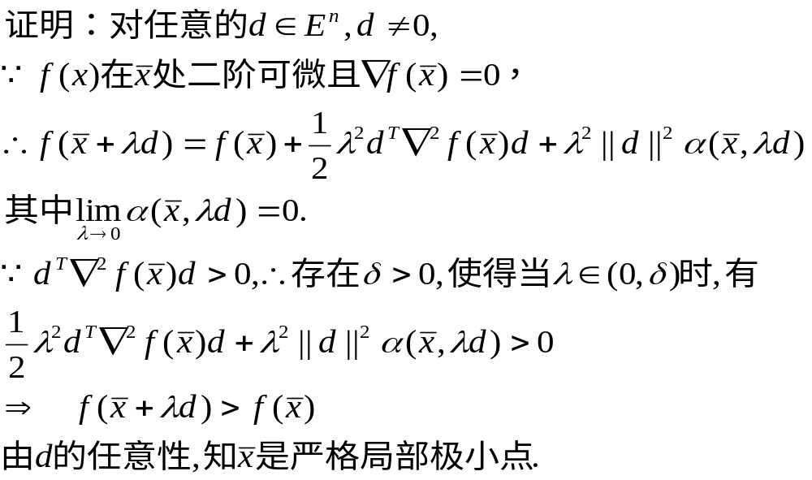

Slide 7
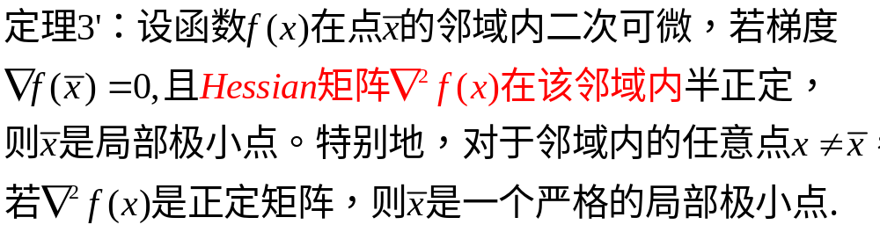

Slide 8
问题的提出
例:某公司经营两种设备。第一种设备每件售价为30元，第二种设备每件售价为450元。且知，售出第一、二种设备分别需时为每件约0.5小时和（2+0.25x₂）小时，其中x₂为第二种设备售出数量。公司的总营业时间为800小时。
求：公司为获取最大营业额（销售额）的最优营业计划
[解]设公司应经营销售第一、二种设备数额分别为x₁件和x₂件，则有
max：f(X) =30x₁+450x₂
s.t. 0.5x₁+2x₂+0.25x₂²≤800
x₁≥0，x₂≥0

Slide 9
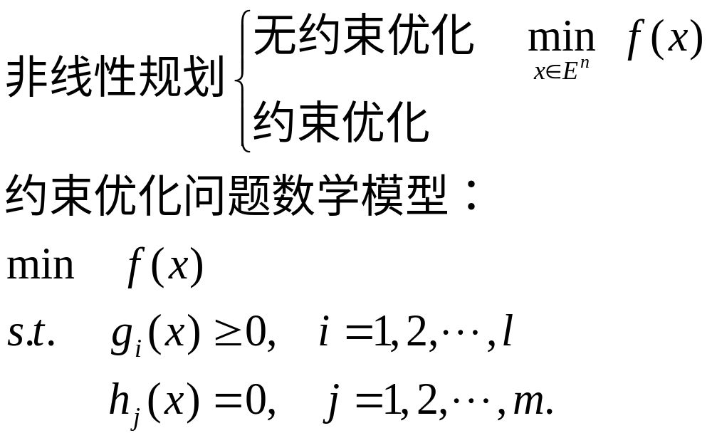

Slide 10
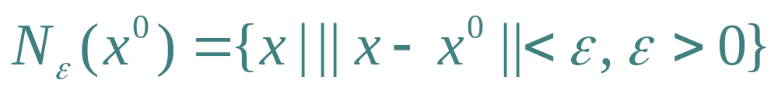
复习概念
定义１：设f(x)为目标函数，S为可行域，x⁰∈S，若对∀x∈S,有f(x)≥f(x⁰),则x⁰称为极小化问题minf(x)， x∈S的（全局）最优解．
定义２：设f(x)为目标函数，S为可行域，若存在x⁰的ε邻域
使得对∀x∈S∩N_{ε}(x⁰)，有f(x)≥f(x⁰),则x⁰称为极小化问题minf(x)， x∈S的局部最优解．

Slide 11
[例]求解下述非线性规划
min f(x)=(x₁－2)²+(x₂－2)²
h(x)=x₁+x₂－6=0
x₁
6
A
显然，与直线AB相切的点必为最优解。
图中D点即为最优点，此时目标函数值为：
f(x*)=2，x₁*=x*₂=3
f(x)=4
3
D
f(x)=2
2
C
B
0
2
3
6
x₂

Slide 12
[例]非线性规划为
min f(x)=(x₁－2)²+(x₂－2)²
h(x)=x₁+x₂－6≤0
最优解为x₁*=x₂*=2 ，f(x*)=0，该点落在可行域内部，其边界约束失去作用。
结论:非线性规划的最优解（如果存在）可在其可行域上任一点达到。

Slide 13
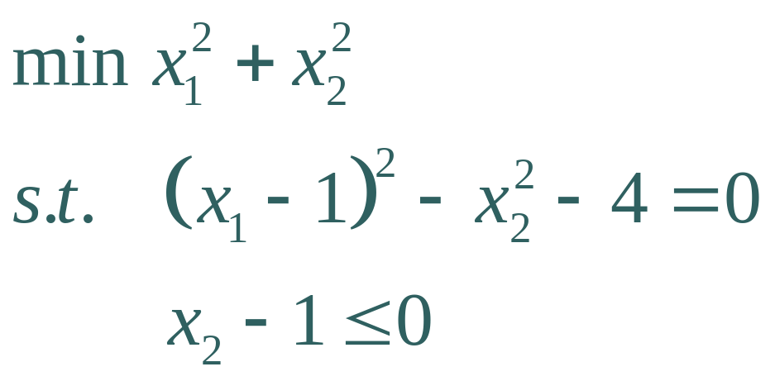
求下列约束问题的解：
(-1,0)^{T}
(3,0)^{T}

Slide 14
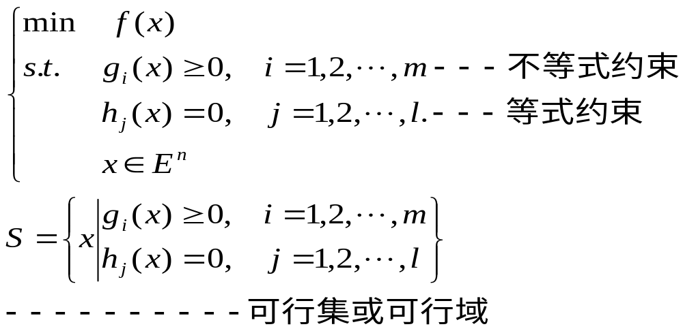
约束优化问题的最优性条件

Slide 15
思路：
几何------ 代数
直观------ 抽象
简单------ 复杂
？？？
Start with some basic concepts/knowledge

Slide 16
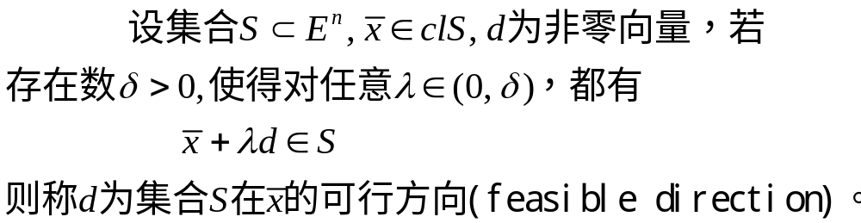

定义:

Slide 17
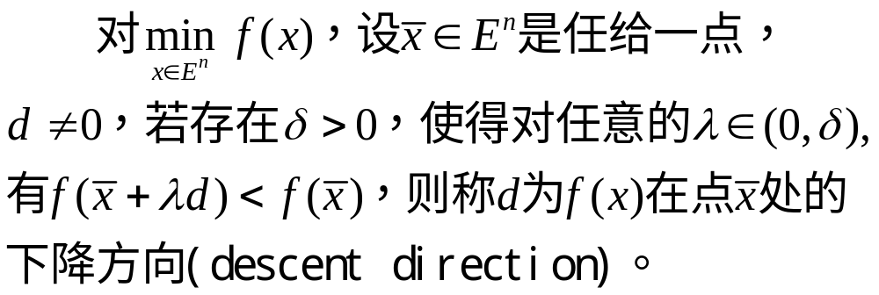

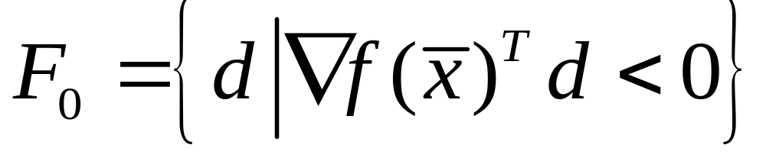
定义:

Slide 18
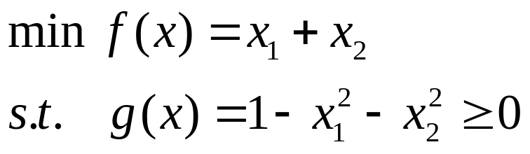


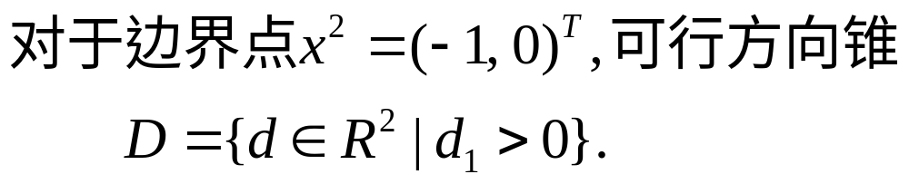
例：考虑如下约束优化问题：
x₂
x²
x₁
x¹
f(x)=0

Slide 19
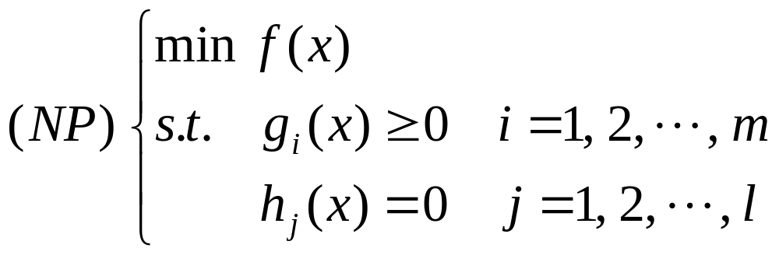
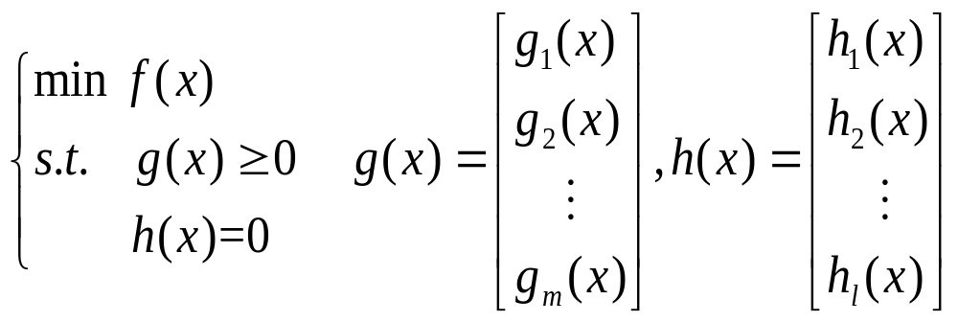
一般约束问题的最优性条件

Slide 20
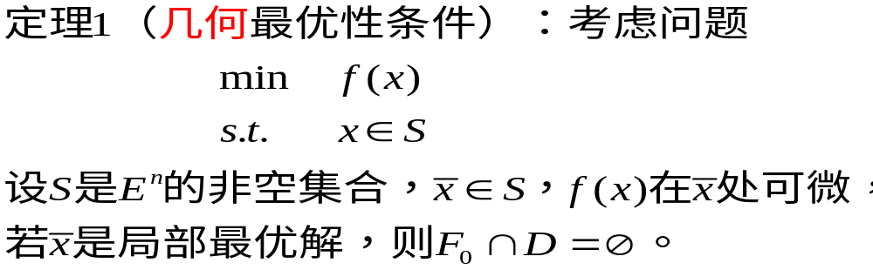
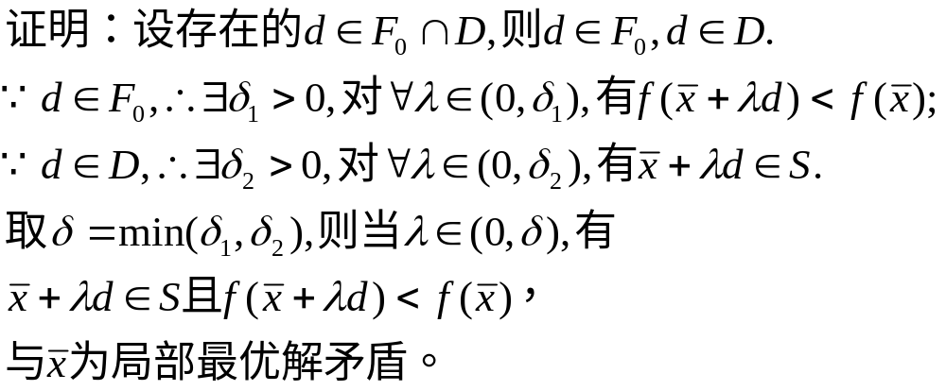

Slide 21
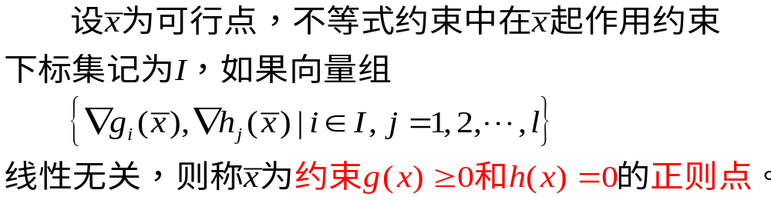
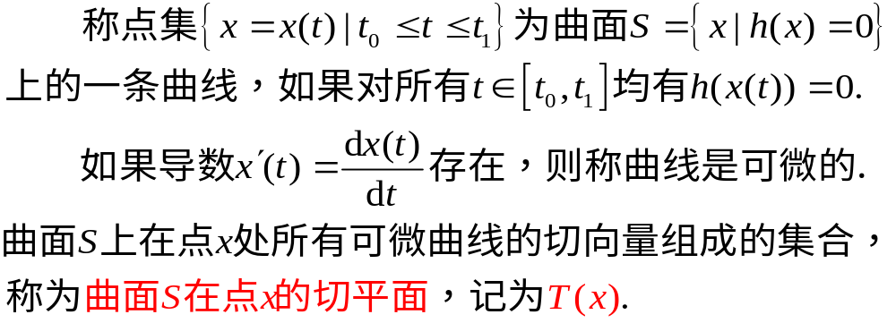
定义：
定义：

Slide 22
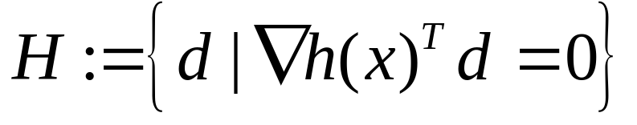
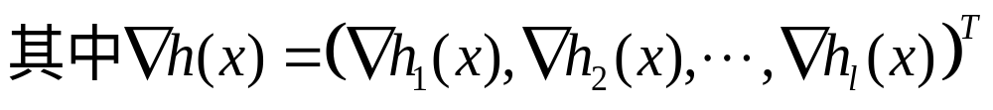
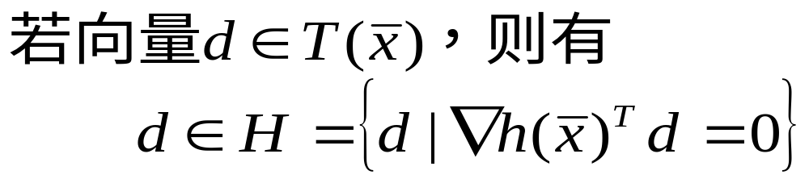
定义子空间
结论：

Slide 23
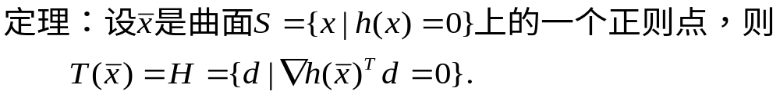
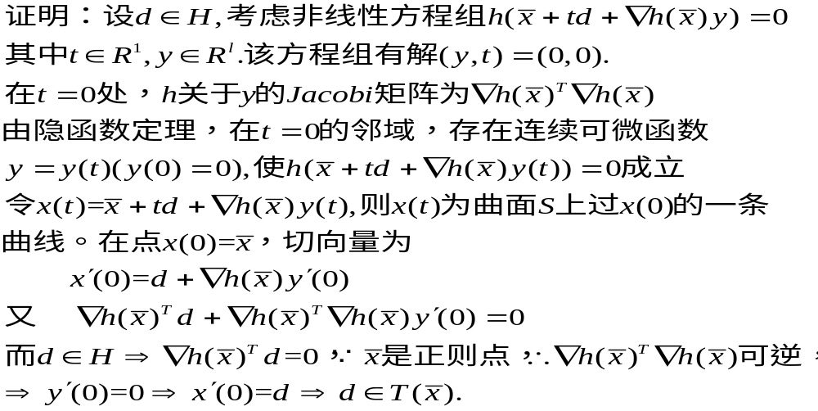

Slide 24
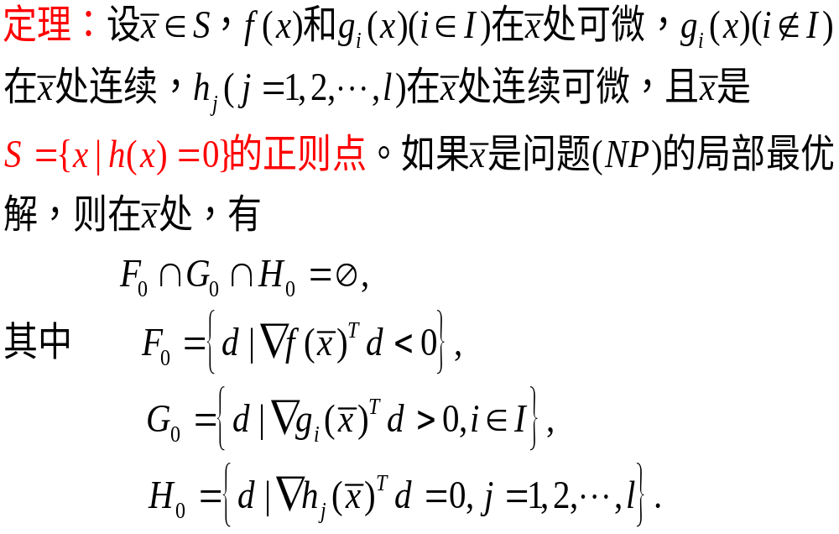

Slide 25
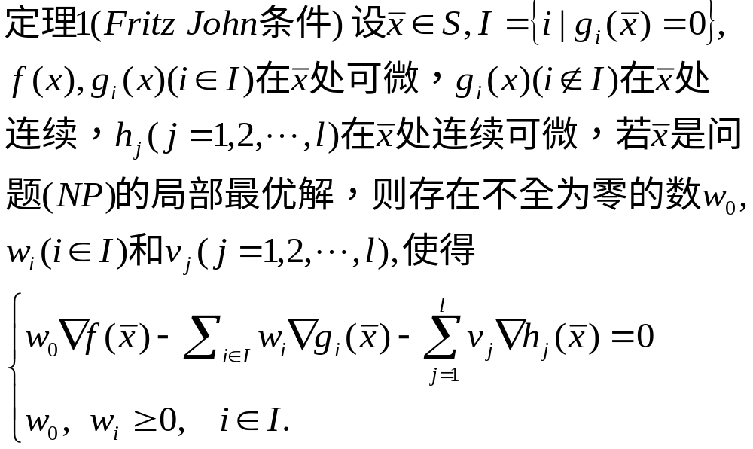

Slide 26
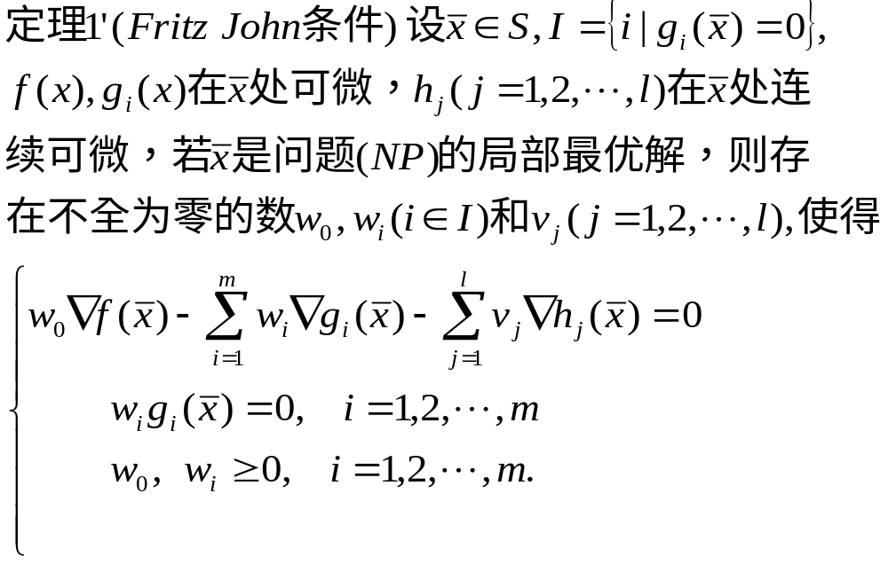

Slide 27
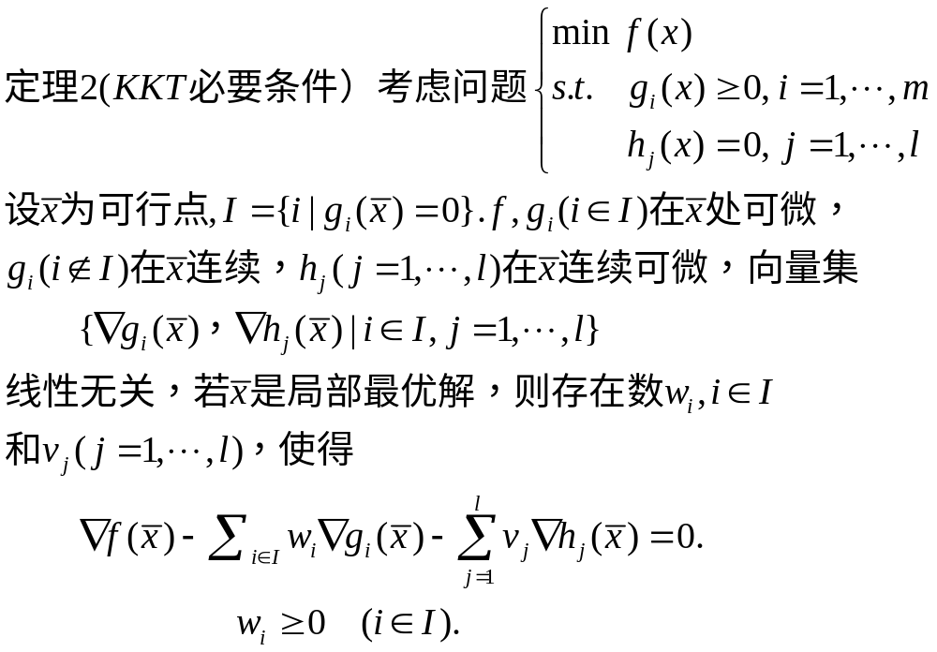

Slide 28
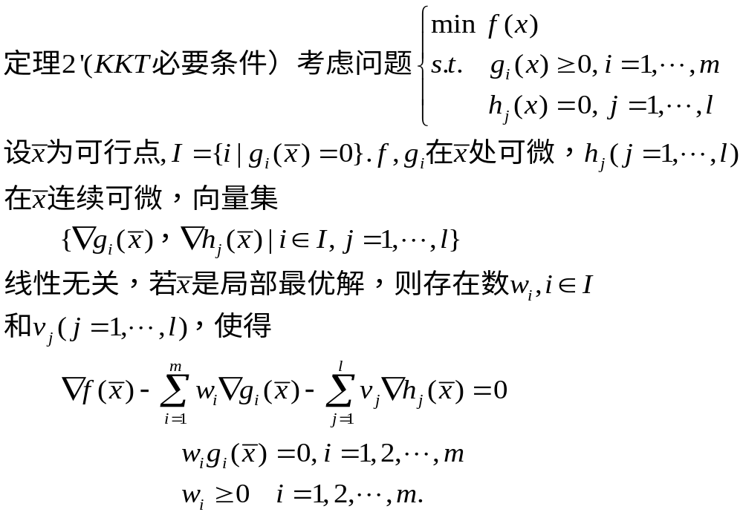

Slide 29
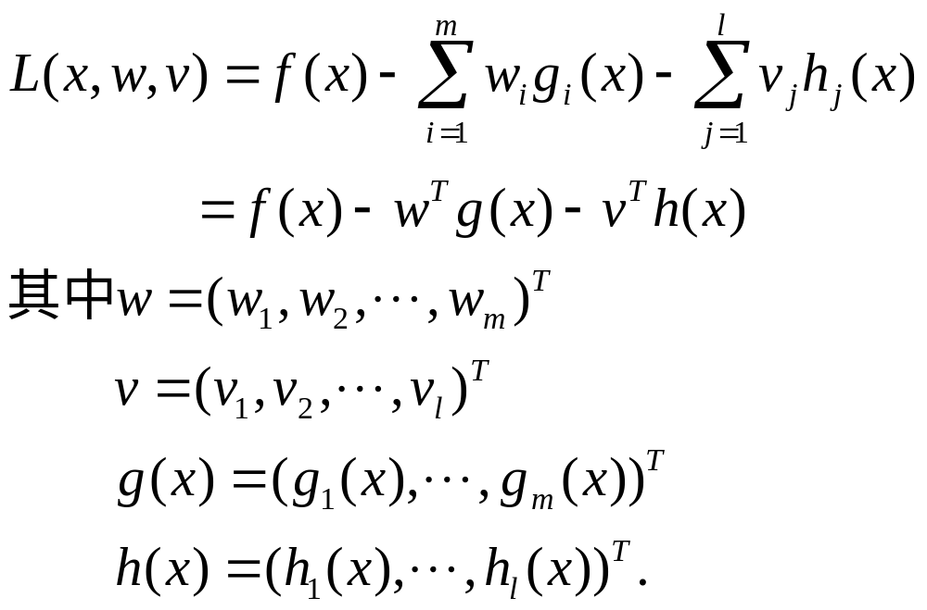
定义 广义的Lagrange函数:
乘子向量

Slide 30
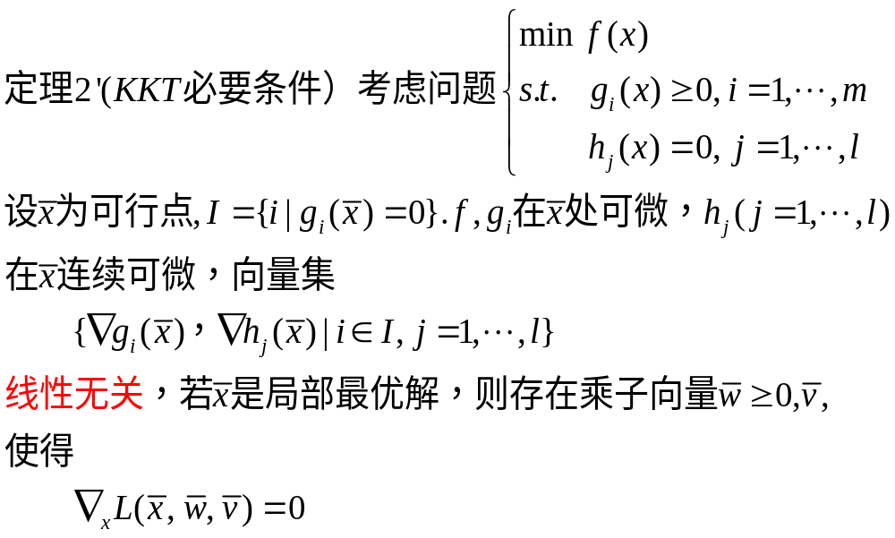

Slide 31
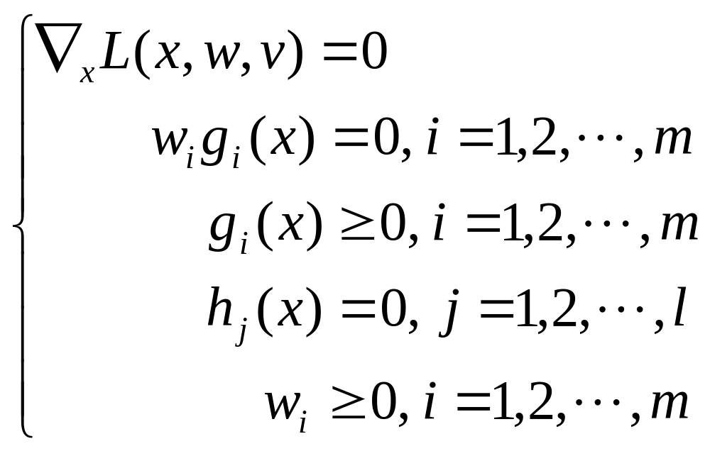
一般情形的一阶必要条件(KKT必要条件)可表示为:

Slide 32
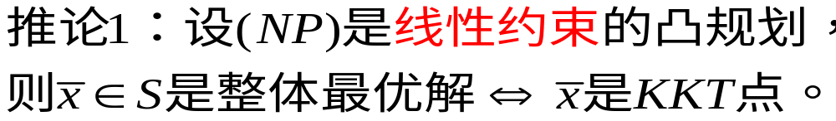
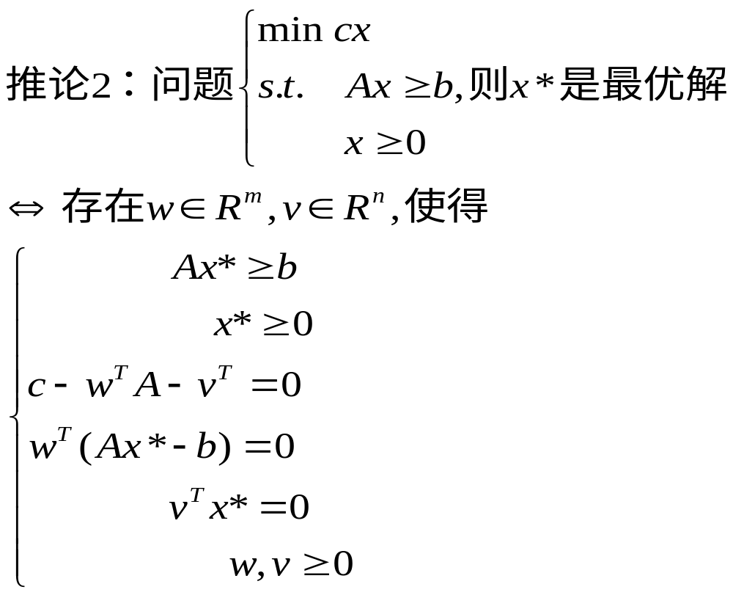

Slide 33

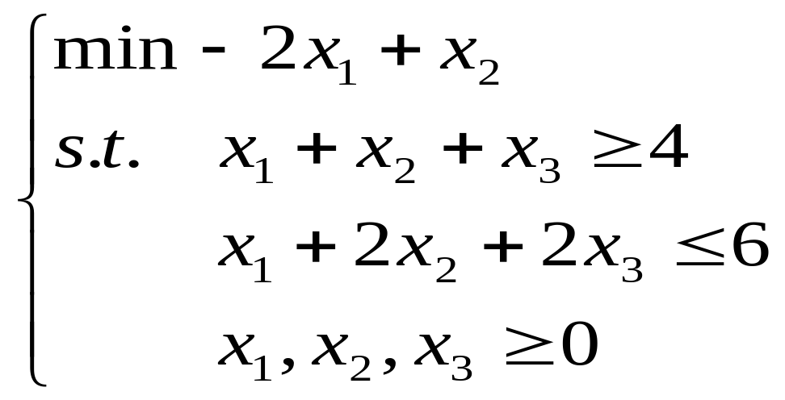
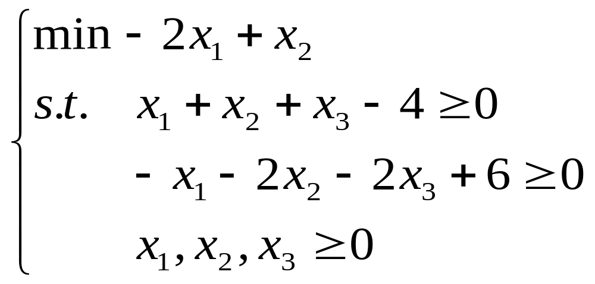

Slide 34
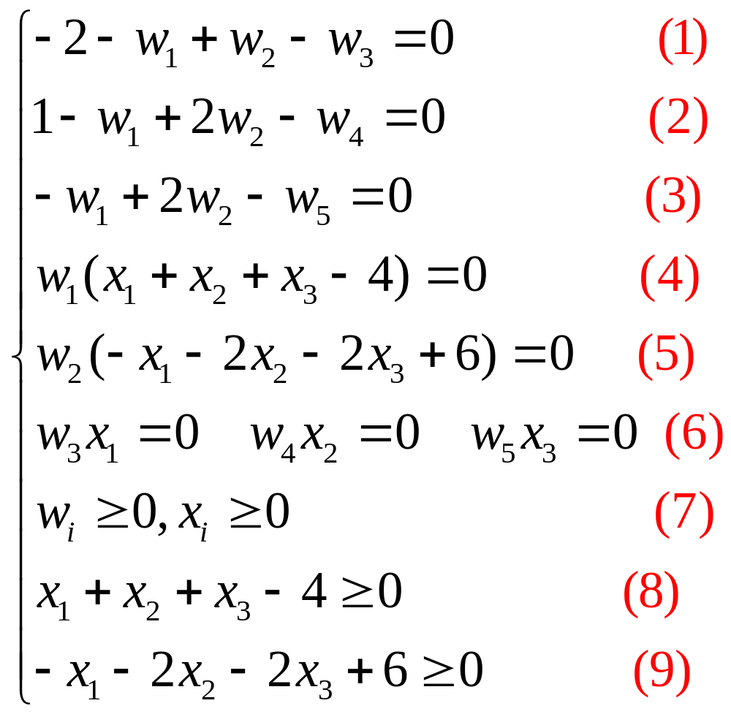
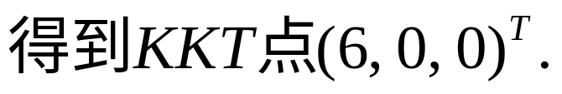
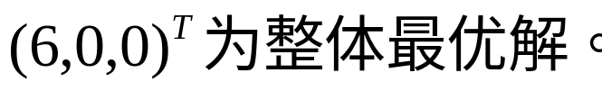
由KKT条件,得

Slide 35
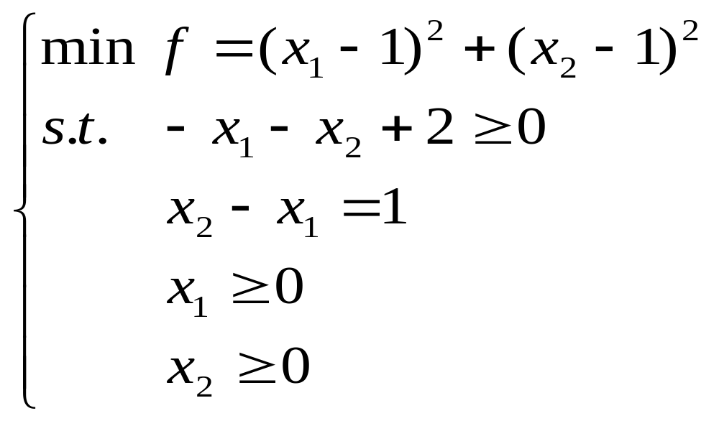
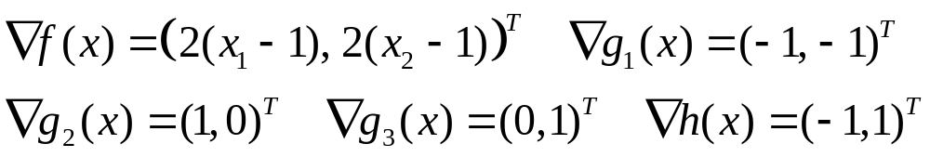
用KKT条件解下列问题:

Slide 36
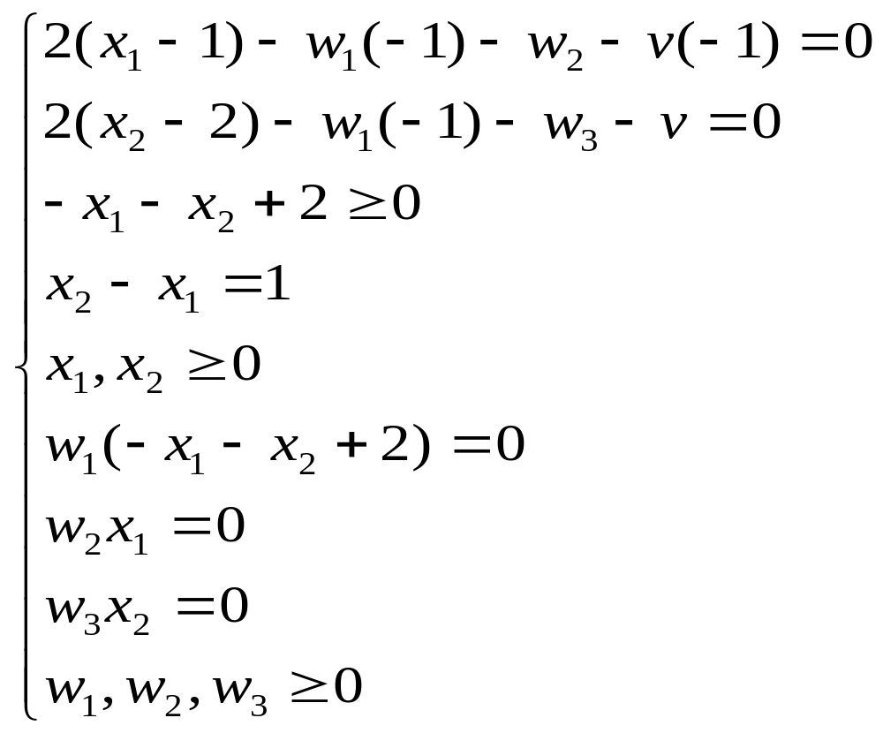
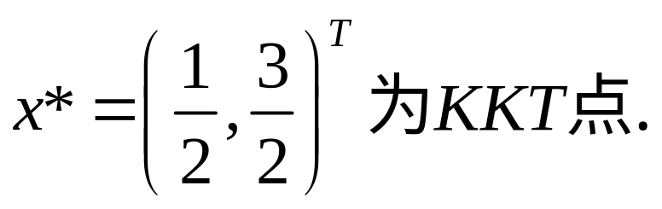

KKT条件为：

Slide 37


例:考虑问题

Slide 38


Slide 39




KKT点应满足方程组

Slide 40

linearized feasible direction set
Constraint qualifications are conditions under which the linearized feasible set F(x) is similar to the tangent cone T_(x).
In fact, most constraint qualifications ensure that these two sets are identical.

Slide 41

the critical cone

Slide 42


Slide 43












证明：
不是问题的严格局部极小点, 则存在序列
假设
, 使得
, 并且
, 即
记
显然,
根据有界序列的性质可知, 存在一个收敛子列
不妨假设
因为
令
于是有
.

Slide 44







利用KKT条件, 得到
因此,

Slide 45





由Taylor展开公式, 有

Slide 46


Lagrange函数为
Lagrange函数不存在极小点。

Slide 47


例:求下列非线性规划问题的KKT点.

Slide 48


Slide 49



Slide 50


Slide 51


Slide 52








Slide 53






Slide 54












Slide 55


















Slide 56



对偶向量形式

Slide 57

Lagrange乘子的意义

Slide 58



对约束的右端项进行扰动
扰动问题

Slide 59


Slide 60


Slide 61




Slide 62


广告费作微小改动，考虑扰动问题

Slide 63

凸规划

Slide 64
凸函数
凸函数：设S是E^{n}中的非空凸集， f(x)是定义在S上的实函数，如果对于每一对x₁，x₂∈S及每一个a，0≤a≤1,都有
f(ax₁+(1－a)x₂)≤a f(x₁)+(1－a)f(x₂)
则称函数f(x)为S上的凸函数．上式中，若≤变为<，则称为严格凸函数。
若-f(x)为S的凸函数，则称f(x)为S上的凹函数．
(a)
(b)
(c)
x
x
x
严格凸
凸
非凸

Slide 65
凸函数性质
(1) 设f₁(x)，f₂(x)是凸集S上的凸函数，则函数f₁(x)+f₂(x)在S上也是凸函数。
(2) 设f(x)是凸集S上的凸函数，则对任意的a≥0，函数af(x)是凸的。
推广：设f₁(x)，f₂(x), …, f_{k}(x)是凸集S上的凸函数，a_{i}≥0,则a₁f₁(x)+a₂f₂(x)+ …+ a_{k}f_{k}(x)也是凸集S上的凸函数.
(3) 设f(x)是凸集S上的凸函数，对每一个实数c，则集合(level set)
S_{c}＝{x | x∈S，f(x)≤c}是凸集。

Slide 66
凸函数性质
(4)设S是E^{n}中的非空凸集，f是定义在S上的凸函数，
则f在S上的局部极小点是整体极小点，且极小点
的集合是凸集．

Slide 67

证明：

Slide 68



凸函数的判别
梯度：
Hesse矩阵：

Slide 69


方向导数
方向导数通常用下面的公式计算：

Slide 70

凸性
凸函数的充要条件
定理（一阶充要条件）

Slide 71

证 明

Slide 72


Slide 73


Slide 74


几何意义
f(x⁽²⁾)
f(x⁽¹⁾)
f(x⁽²⁾)-f(x⁽¹⁾)
x⁽¹⁾
x⁽²⁾
f(x)是凸函数当且仅当任意点处的切线增
量不超过函数的增量。

Slide 75


Slide 76



证明：

Slide 77


Slide 78



Slide 79

例：判断下列函数是否为凸函数.

Slide 80



Slide 81


凸规划
凸规划：求凸函数在凸集上的极小点。
性质：凸规划的局部极小点就是整体极小点，
且极小点的集合为凸集。

